Slide 1
Городское учебно-методическое объединение руководителей отделений дополнительного образования профессиональных образовательных учреждений и педагогов дополнительного образования профессиональных образовательных учреждений
С целью выявления лучших практик работы по гражданско-патриотическому воспитанию обучающихся профессиональных образовательных учреждений, находящихся в ведении Комитета по образованию городским учебно-методическим объединением руководителей отделений дополнительного образования профессиональных образовательных учреждений и педагогов дополнительного образования профессиональных образовательных учреждений в период с декабря 2019 года по март 2020 года был организован и проведен Смотр-фестиваль отделений дополнительного образования профессиональных образовательных учреждений, находящихся в ведении Комитета по образованию, «Из одного металла льют медаль за бой, медаль за труд», посвященный 75-летию Победы советского народа в Великой Отечественной войне 1941-1945 годов.
Смотр проходил по двум номинациям:
– «Деятельность отделений дополнительного образования ПОУ по гражданско-патриотическому воспитанию»;
– «Лучшая практика работы педагога дополнительного образования (творческой группы) ПОУ по гражданско-патриотическому воспитанию».
В Фестивале приняли участие 78 педагогов из 8 отделений дополнительного образования профессиональных образовательных учреждений

Slide 2
Работу отделений дополнительного образования и педагогов оценивало компетентное жюри, в которое вошли специалисты системы дополнительного образования, а также председатель региональной общественной организации «Общество ветеранов-инвалидов «Блокадных дней резервы трудовые» Розумбаева Вера Сергеевна, и лидер Совета учащейся молодежи Санкт-Петербурга – Илясов Максим.
Жюри смотра-фестиваля рекомендовало :
Пятуниной Ольге Геннадьевне, педагогу дополнительного образования, заместителю директора по учебно-воспитательной работе Санкт-Петербургского государственного бюджетного профессионального образовательного учреждения «Лицей сервиса и индустриальных технологий» за представление опыта работы – мастер-класса «Хранители памяти» «Добровольцы – 1941».
Дмитриевой Елене Николаевне, педагогу дополнительного образования Санкт-Петербургского государственного бюджетного профессионального образовательного учреждения «Педагогический колледж № 8» за представление опыта
отделению дополнительного образования Санкт-Петербургского государственного бюджетного профессионального образовательного учреждения «Колледж «Звездный» (руководитель: Могутова Елена Викторовна),
отделению дополнительного образования Государственного бюджетного профессионального образовательного учреждения педагогического колледжа № 1 им. Н.А. Некрасова Санкт-Петербурга (руководитель: Ларионова Гулизар Закарижаевна)
отделению дополнительного образования Санкт-Петербургского государственного бюджетного профессионального образовательного учреждения «Ижорский колледж» (руководитель: Красильникова Юлия Платоновна)
отделению дополнительного образования Санкт-Петербургского государственного бюджетного профессионального образовательного учреждения «Садово-архитектурный колледж» (руководитель: Жарова Виктория Геннадьевна)
Описать и оформить практики работы для распространения и продвижения опыта .

Slide 3
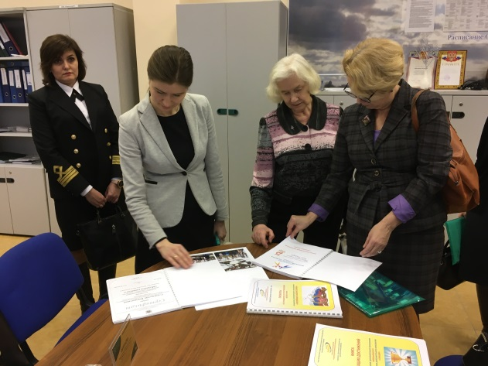
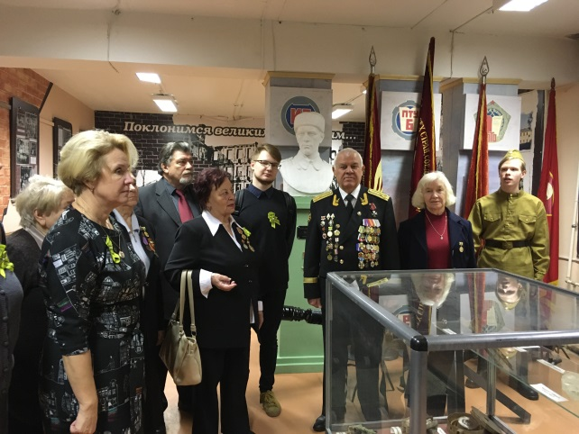
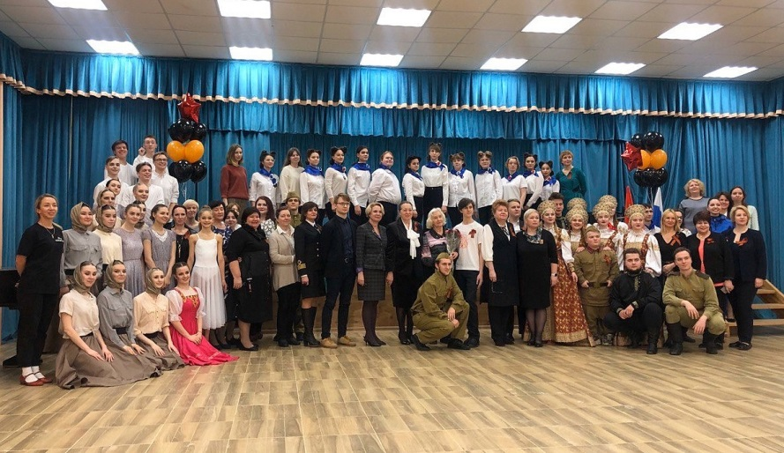
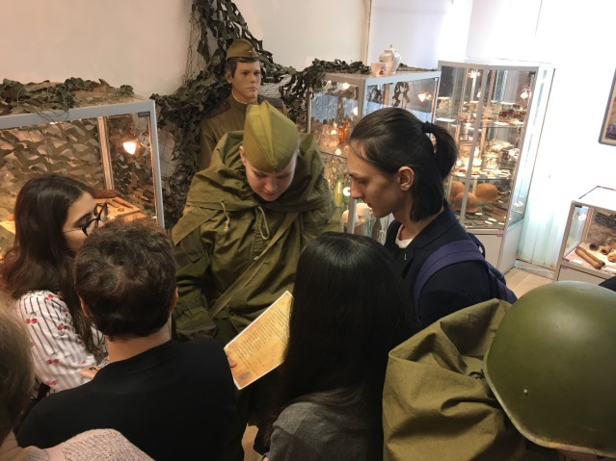
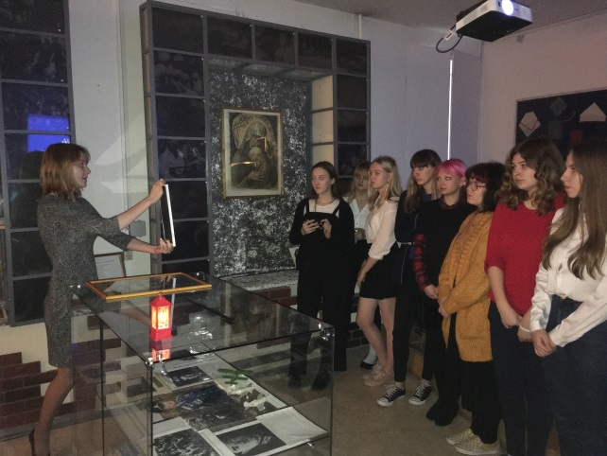
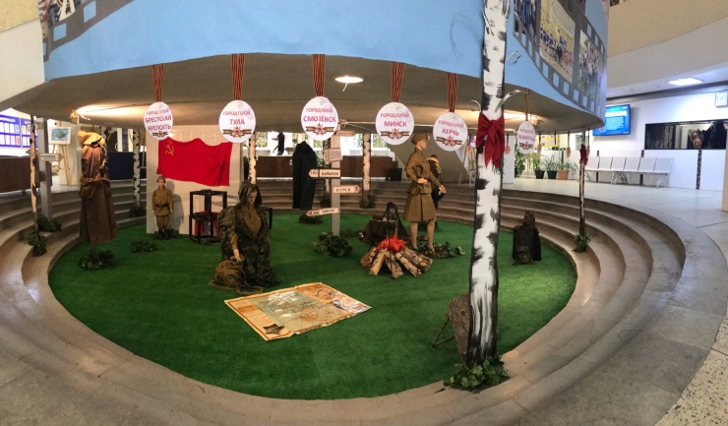
Смотр-фестиваль отделений дополнительного образования профессиональных образовательных учреждений, находящихся в ведении Комитета по образованию, «Из одного металла льют медаль за бой, медаль за труд», посвященный 75-летию Победы советского народа в Великой Отечественной войне 1941-1945 годов

